Slide 1

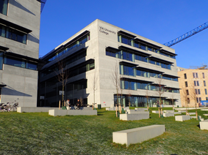
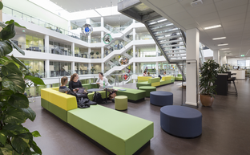
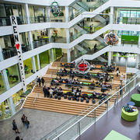

Aarhus, Denmark

Slide 2
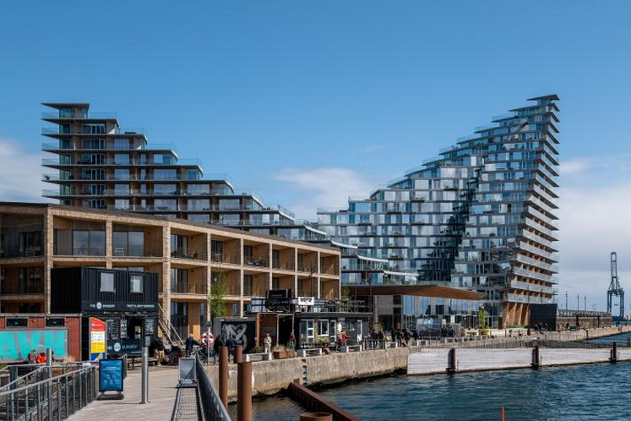
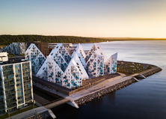
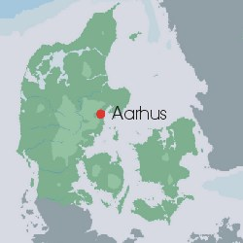
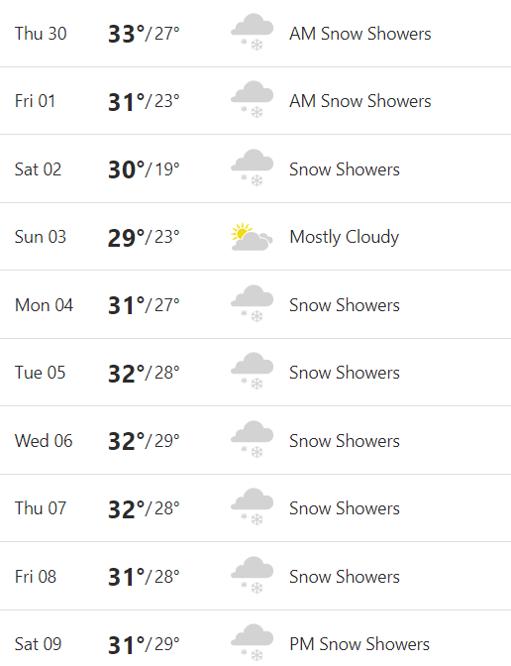
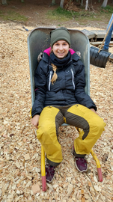
DÁNIA
LIVING AND BEING HERE IS EXPENSIVE
GOING TO SCHOOL/PLACES (→HITCHIKING, BECYCLE)
WORK+ ACCOMMODATION (DORMITORY→ FAMILY HOUSE- AUPAIR)
WEATHER
HIGH QUALITY OF LIVING
BEATIFUL PLACES-NATURE
LOT OF PROGRAMMES
STUDENT CITY
HUNGARIANS

Slide 3
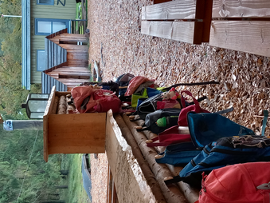
Miért pont VIA?
-Dánia oktatás
-az egyetem elhelyezkedése,
-egyetemi honlap
-program összetettsége NSE
01
A program:
Module 1: Social education, nature and outdoor activities
Module 2: Practicum
Module 3: Collaborative creation and citizenship
02
PROJEKT &PROJEKT
DEMOCRATIC EDUCATION
FEEDBACK
03

Slide 4

KÖSZÖNÖM A FIGYELMET!
Zahorán Kincső
KÉRDÉSEK…

